Slide 1
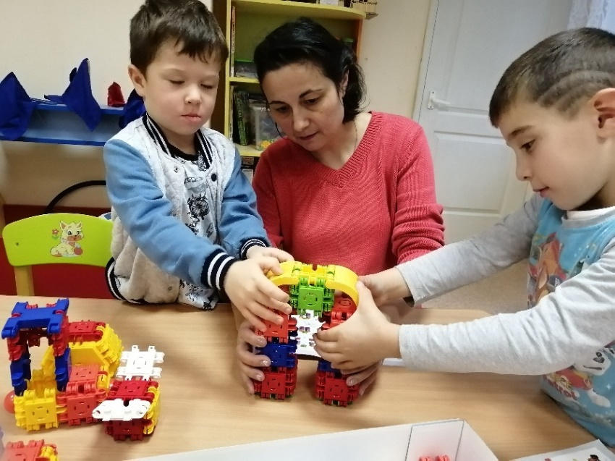
Муниципальное бюджетное дошкольное образовательное учреждение центр развития ребёнка – детский сад №32
Окружное методическое объединение воспитателей
Представление опыта работы
Тема: «Развитие объемно – пространственного мышления у дошкольников по конструированию с использованием конструкторов: «СlicFormers», «Lego»»
Криштоб Олеся Викторовна - воспитатель первой квалификационной категории

Slide 2
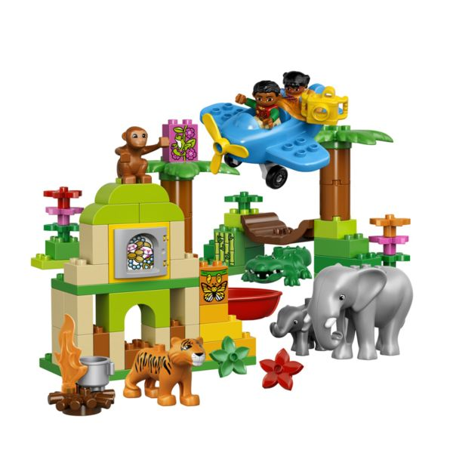
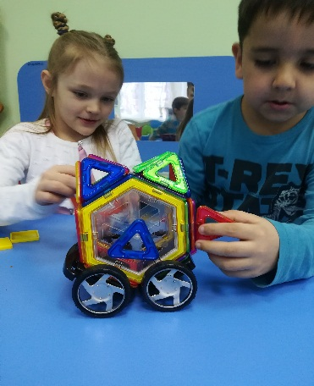
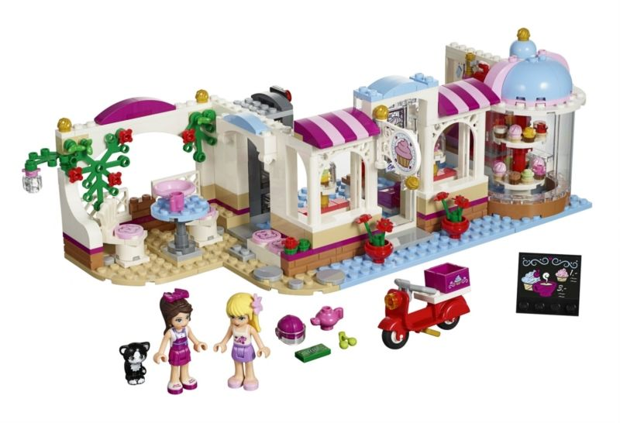
Сегодня представлю свой опыт работы по теме: «Развитие объемно – пространственного мышления у дошкольников по конструированию с использованием конструкторов: «СlicFormers», «Lego»».
Данная тема актуальна тем, что конструктивная деятельность является одним из важных видов деятельности в развитии познавательных и творческих способностей ребенка, так как позволяет вызвать у ребенка потребность к творчеству, развивается логическое, объёмно – пространственное, образное мышление, любознательность, коммуникативность, трудолюбие, приобщение к нормам и правилам взаимоотношения со сверстниками и взрослыми.

Slide 3
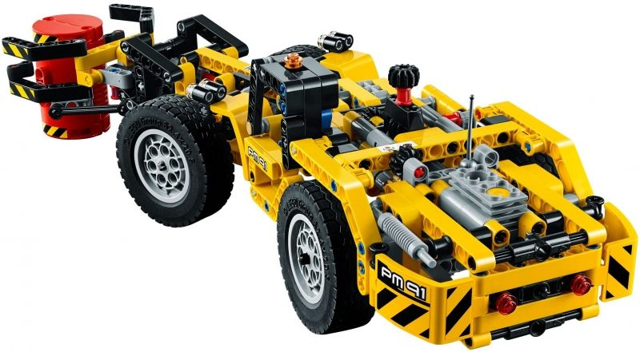
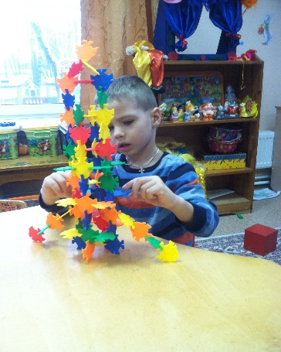
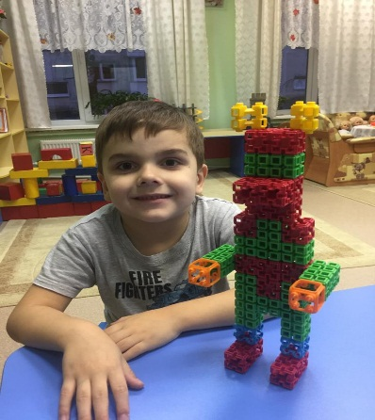
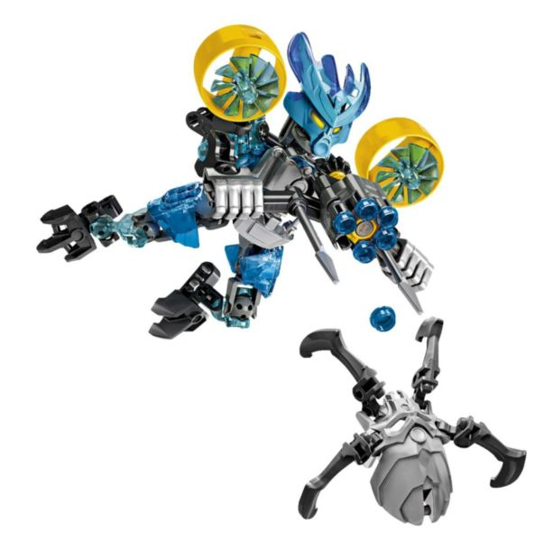
Моя цель: развитие познавательной активности дошкольников
средствами конструктивной деятельности.
В ходе работы решаю следующие задачи:
- создание условий для развития конструктивной деятельности детей, а также
поэтапного освоения детьми различных видов конструирования по возрастным группам;
- развитие мелкой моторики;
- выполнение задания в соответствии с инструкцией и поставленной целью,
- доведение начатого дело до конца, умение планировать будущую работу;
- совершенствование коммуникативных навыков детей при работе в паре,
коллективе;

Slide 4
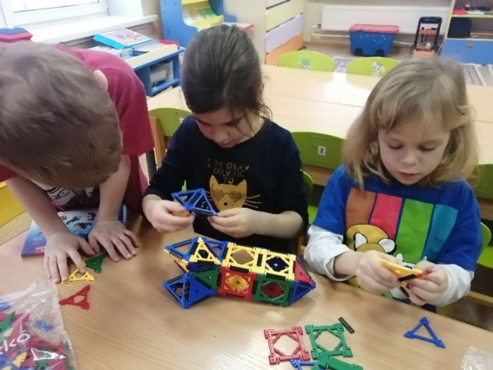
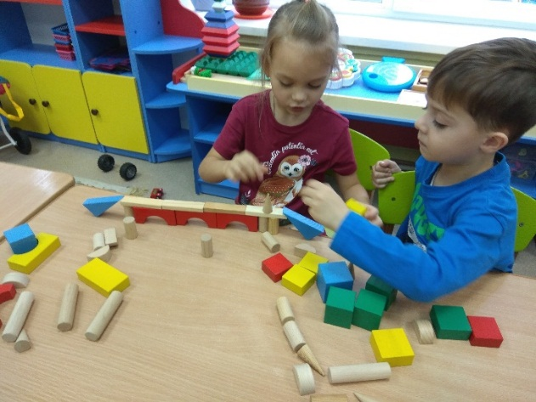
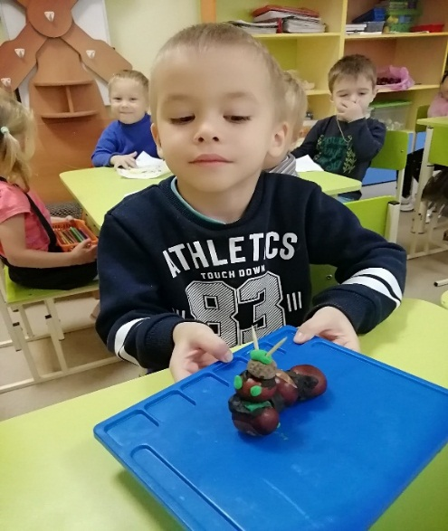
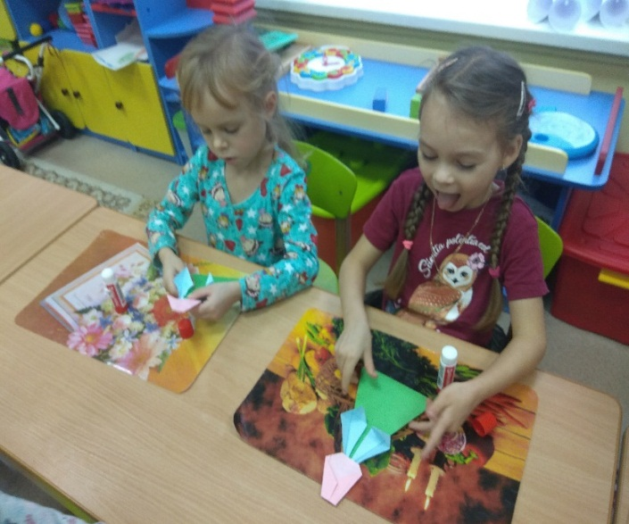
В своей работе стараюсь охватить все виды конструирования: конструирование из строительных материалов; конструирование из различных конструкторов;
конструирование из бумаги; из природного и бросового материала;
компьютерное конструирование.

Slide 5
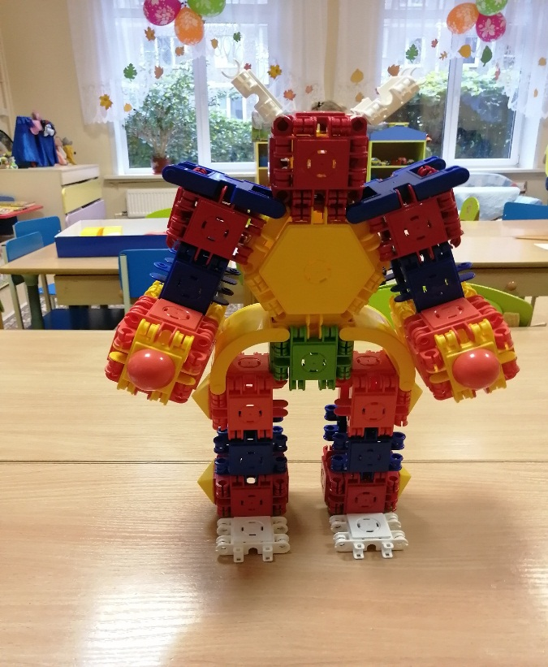
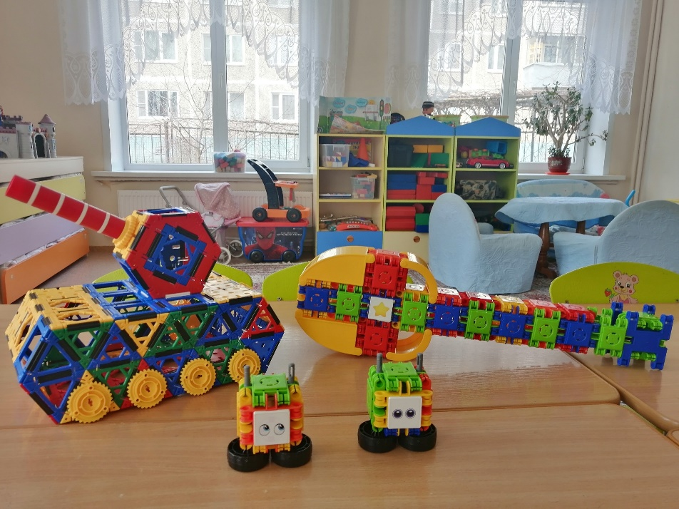
Несколько лет веду кружок технической направленности «Лего-конструирование». В своей кружковой деятельности использую конструкторы:
«СlicFormers», «Lego»».
Пластиковый конструктор CLICFORMERS придуман на основе бельгийских «кирпичиков» Clics. . Конструктор развивает воображение и идеально подходит для детских ролевых игр.
Девиз создателей данного конструктора компании Clicformers NV –
«Защёлкивай, строй и играй».

Slide 6
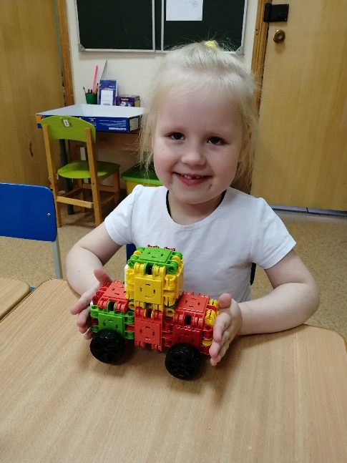
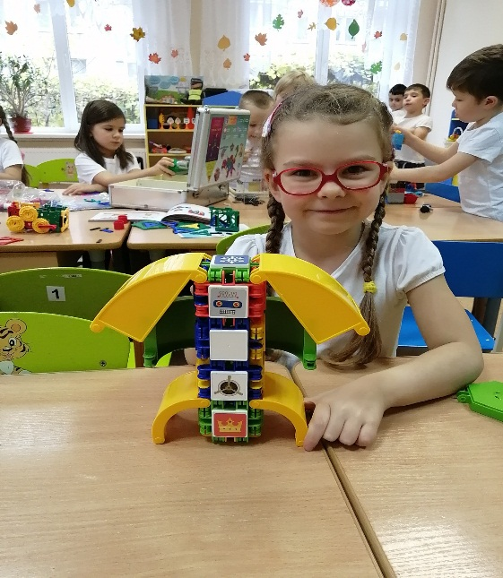
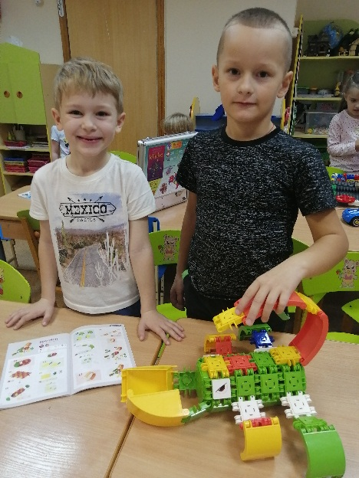
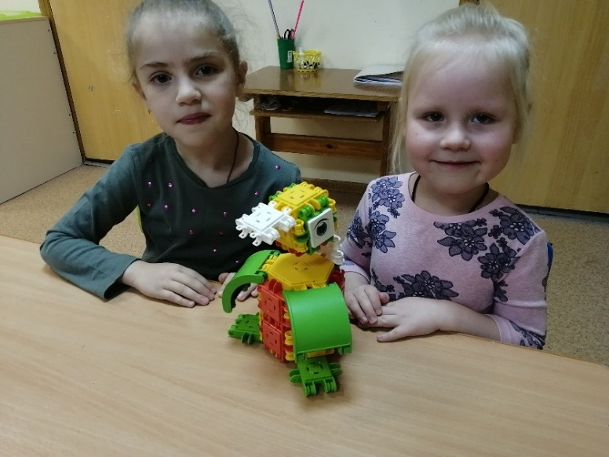
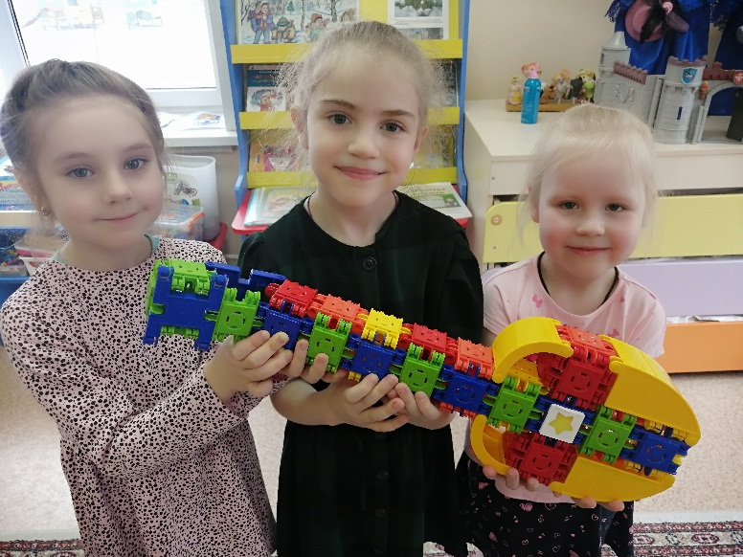
В наборе CLICFORMERS: собранный кубик из 6 пластин, основа большинства моделей.
В наборе имеются: плоская квадратная пластиковая панелька с пружинами и лепестками, изогнутыми пластинами.
Сборка действительно не представляет никаких трудностей даже для 5 летних детей, нужно лишь точно попасть выступами одной детали между защелками другой.

Slide 7
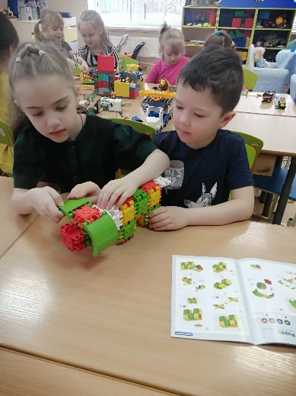
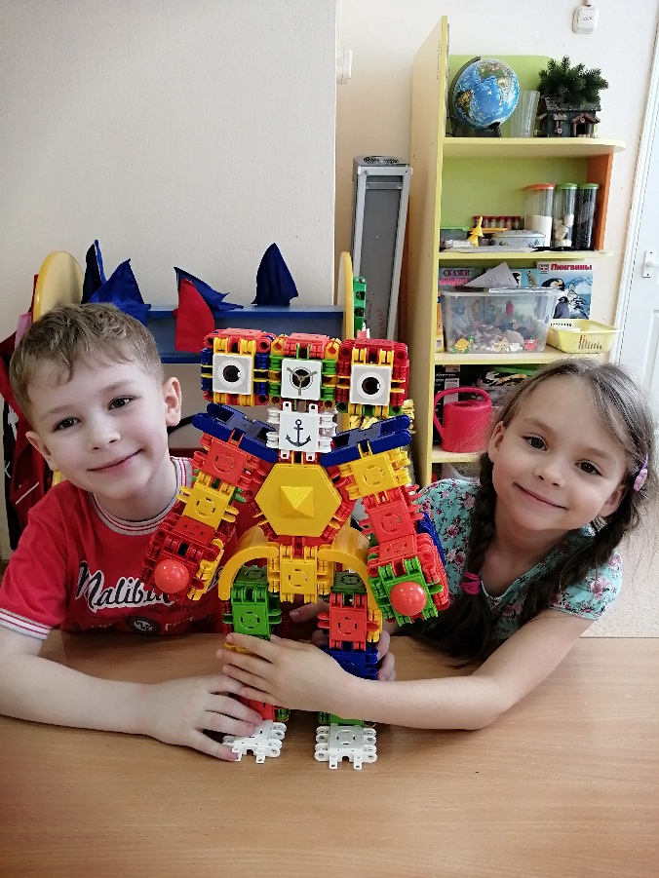
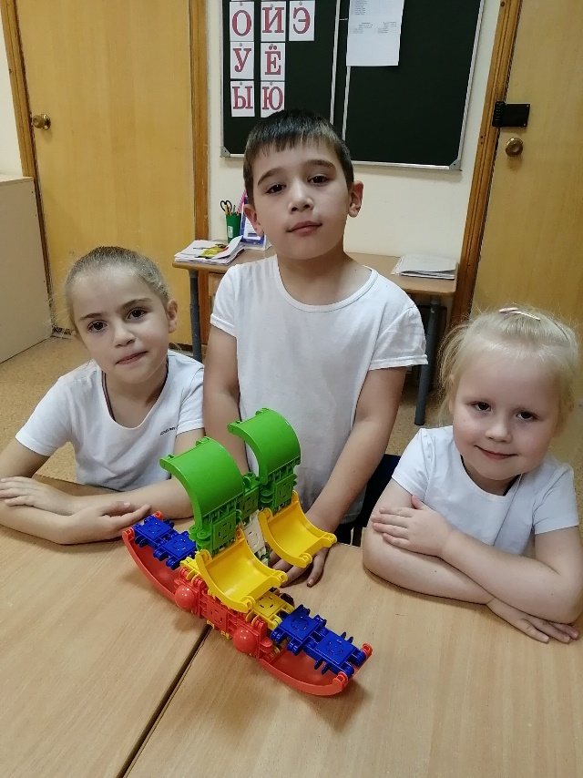
Наборы сгруппированы в 2 серии: Basic Sets и Theme Sets. Первая состоит из 5 комплектаций с количеством элементов от 50 до 150.
Вторая, тематическая серия, состоит из 4 наборов: Construction Set (Строительный транспорт), Police Set (Полицейские машинки), Rescue Set (Спасательный транспорт) и Speed Wheel Set (Гоночные машинки). Работа с таким констукором вызывает большой интерес у детей.

Slide 8
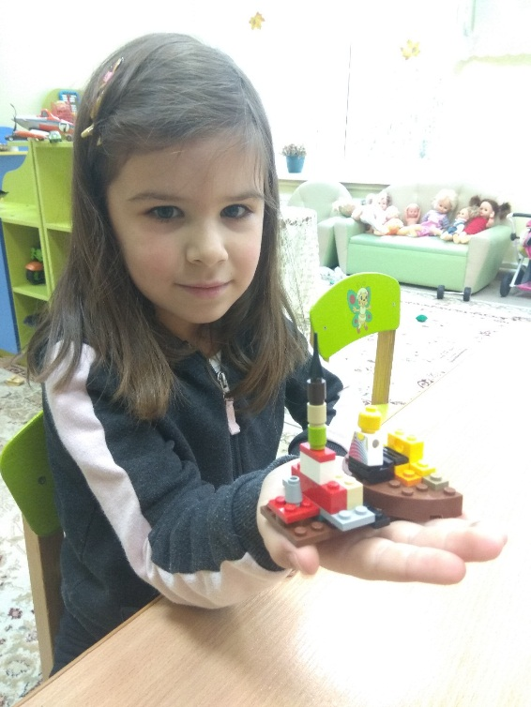
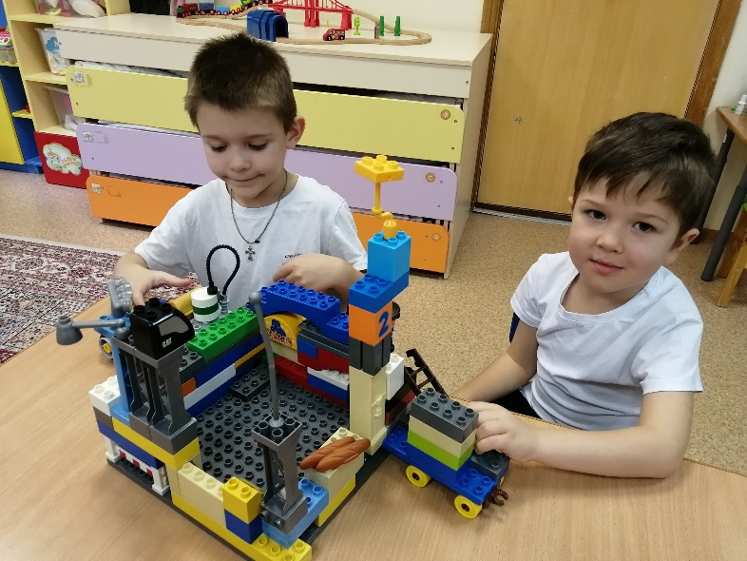
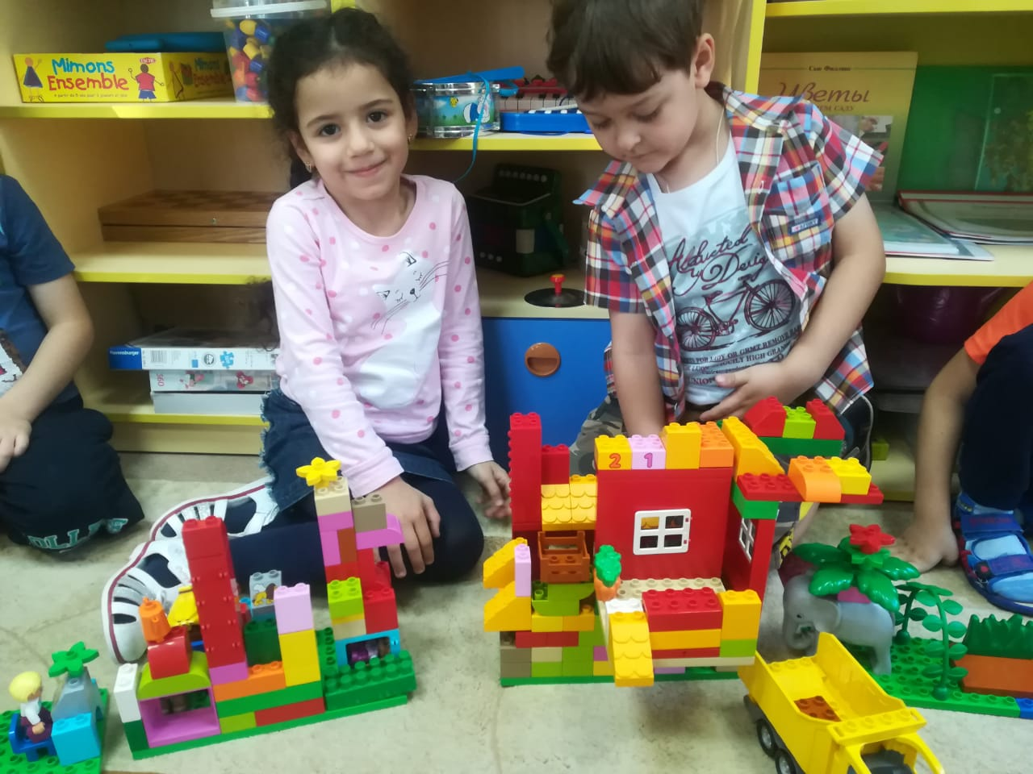
Хочется еще рассказать об использовании в работе конструкторов ««Lego»
LEGO (ле́го, от дат. Leg-godt — «играй хорошо») — серии конструктора, представляющие собой наборы деталей для сборки и моделирования разнообразных предметов.
LEGO- конструктор дает возможность не только собрать игрушку, но и играть с ней. Использую детали, не одного, а двух и более наборов LEGO, можно собирать практически не ограниченное количество вариантов игрушек, задающих сюжет игры.

Slide 9
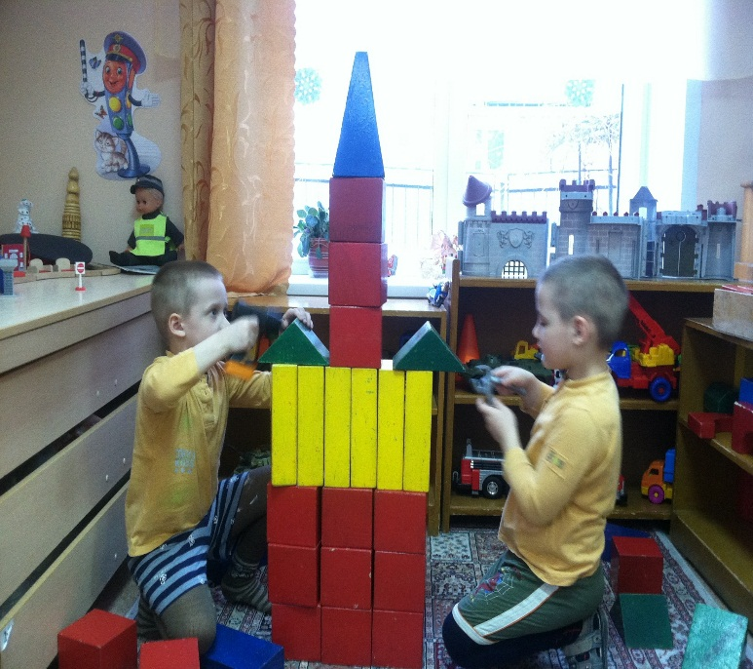
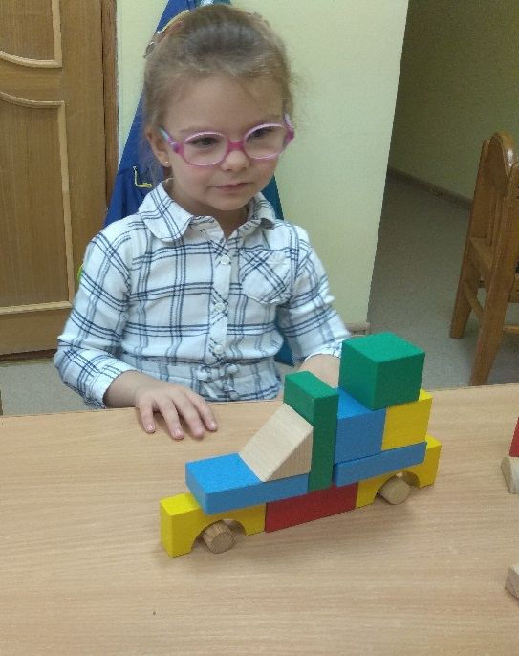
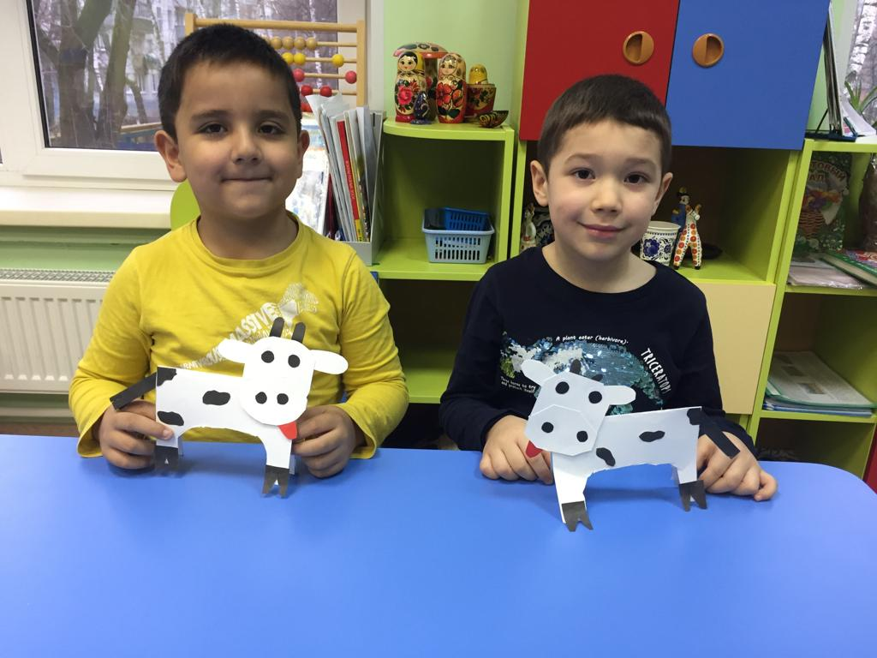
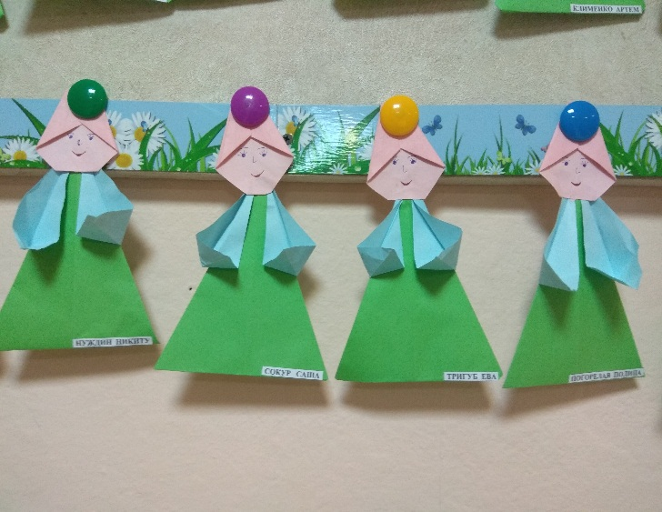
Конструирование из игровых строительных материалов является наиболее доступным и легким видом конструирования для дошкольников и начинается с раннего возраста.
Конструирование из бумаги, картона является более сложным видом конструирования в детском саду, т.к. нужно провести предварительную работу и заготовки. Все это значительно сложнее, чем конструирование построек путем составления их из отдельных готовых форм.

Slide 10
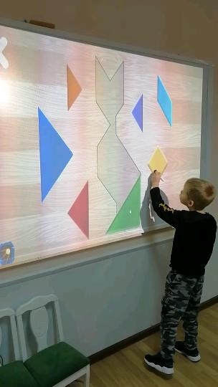
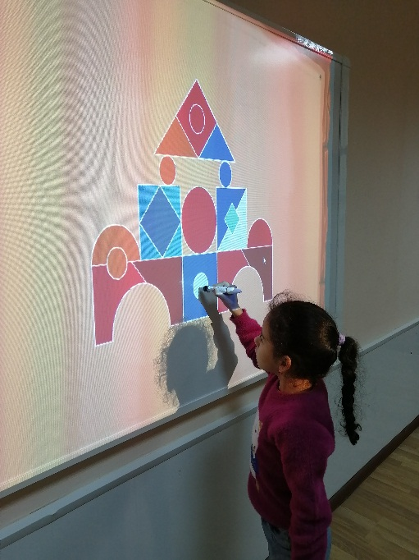
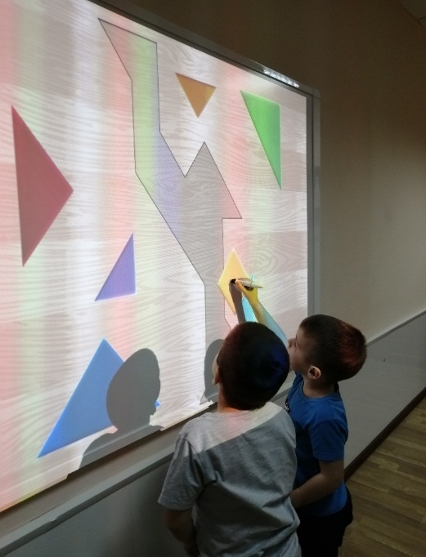
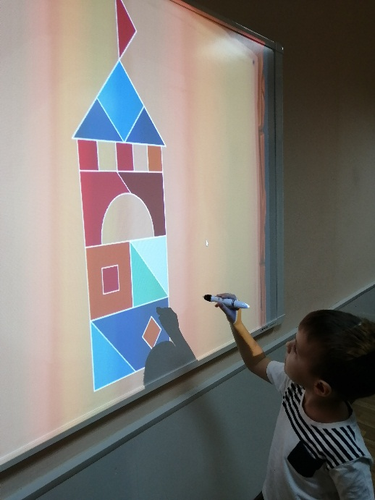
Компьютерное конструирование – вид конструирования, не предусмотренный программами, но очень актуальный на сегодняшний день. Использование компьютеров в образовании и развитии ребенка уже перестало быть необычным явлением

Slide 11
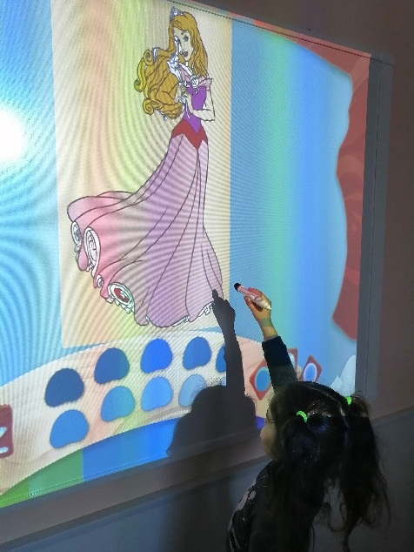
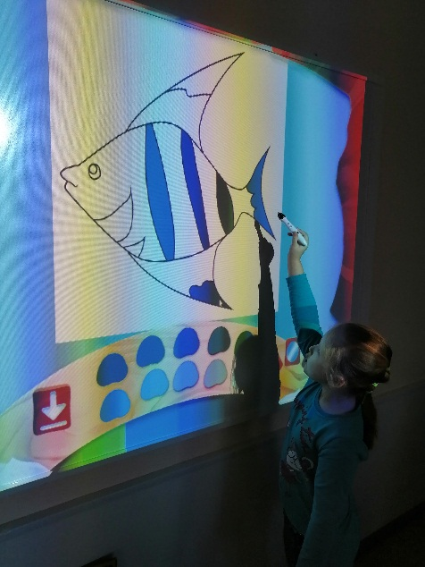
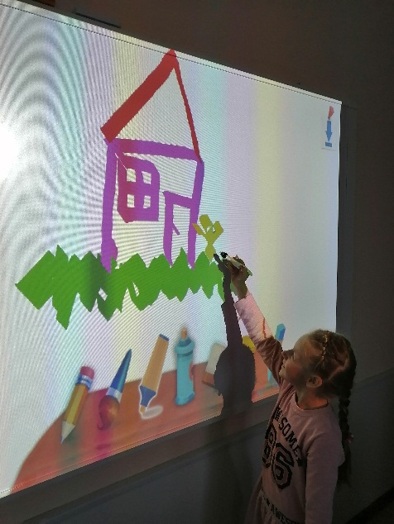
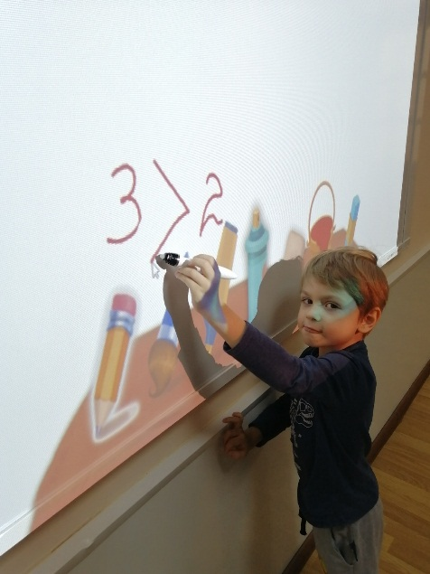
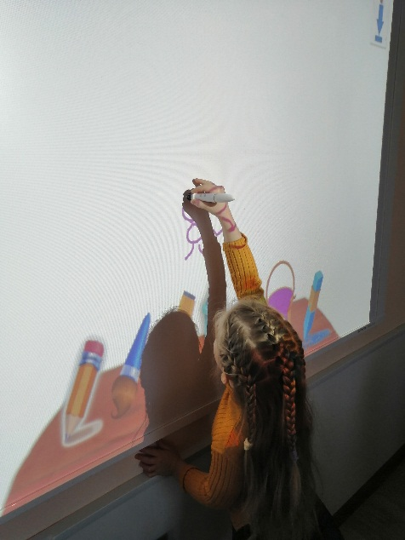
Развивающие компьютерные игры: графические редакторы – "рисовалки", "раскраски". Дети имеют возможность свободно рисовать на экране линиями, геометрическими фигурами, пятнами, закрашивать замкнутые области, стирать изображения.

Slide 12
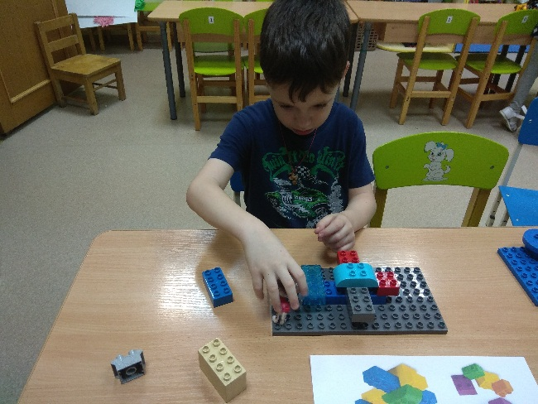
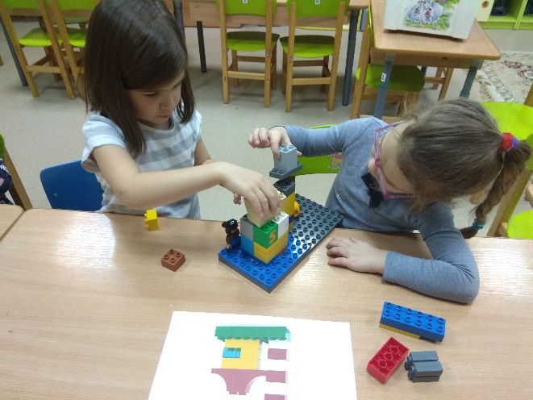
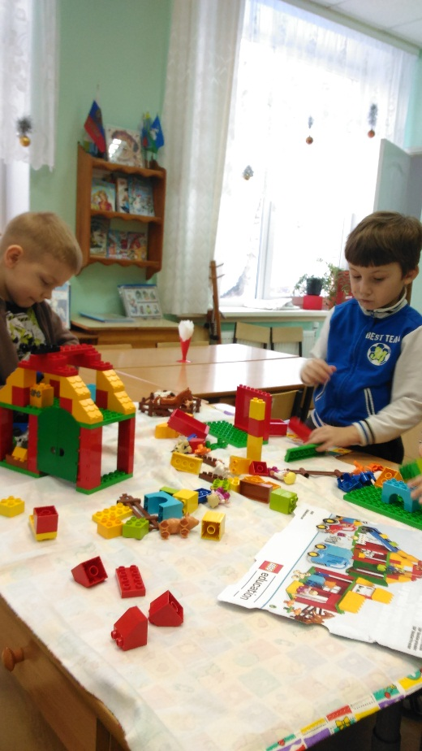
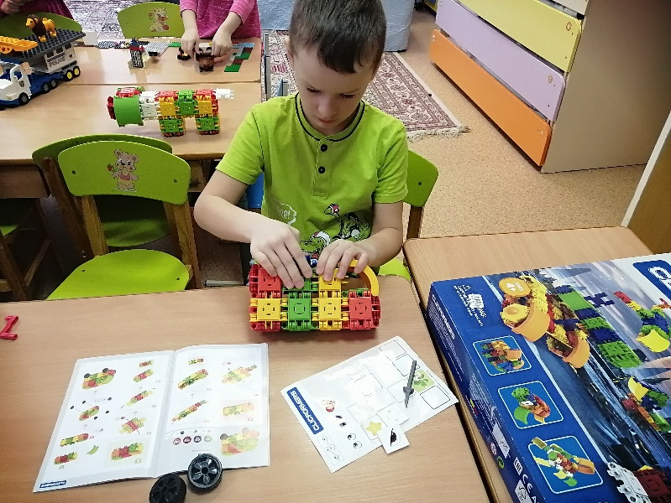
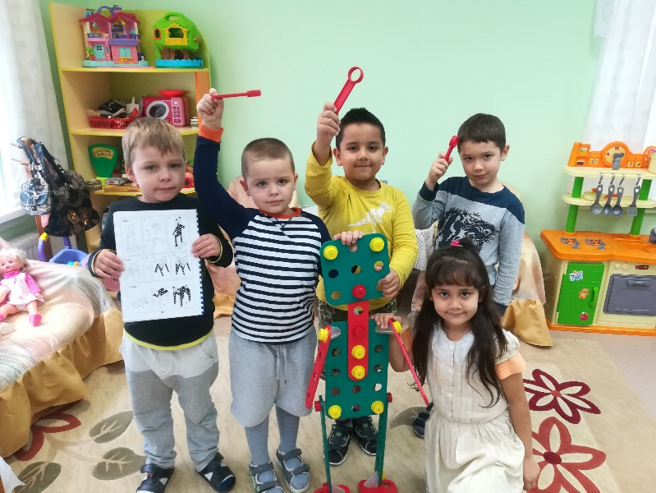
Формы организации обучения конструированию
1. Конструирование по образцу: детям предлагают образцы построек, выполненных из различных материалов и конструкторов , поделок из бумаги и т.п. и, как правило, показывают способы их воспроизведения. В данной форме обучения обеспечивается прямая передача, способов действий, основанная на подражании.

Slide 13
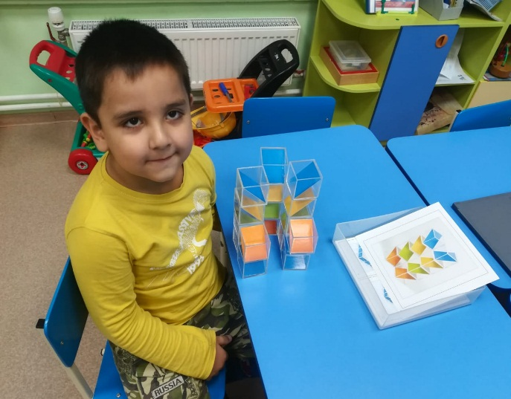
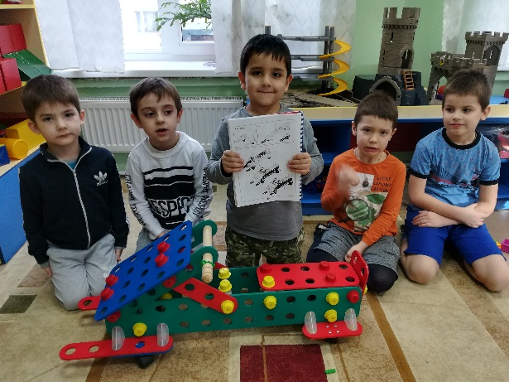
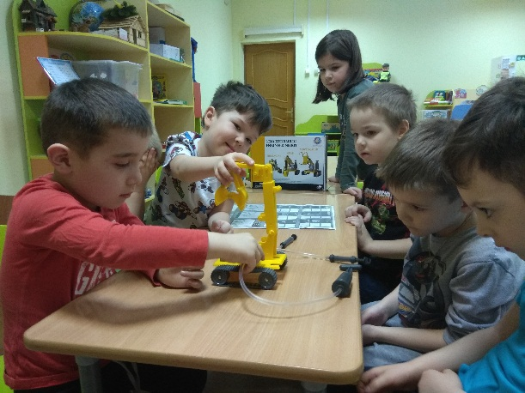
2. Конструирование по простейшим чертежам и наглядным схемам. Сначала детей учат построению простых схем-чертежей, отражающих образцы построек, а затем, наоборот, практическому созданию конструкций по простым чертежам-схемам.

Slide 14
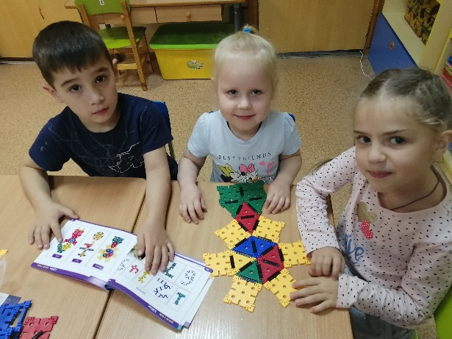
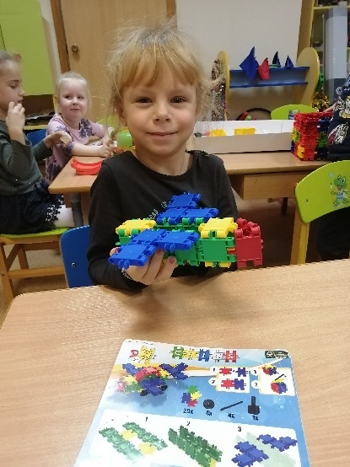
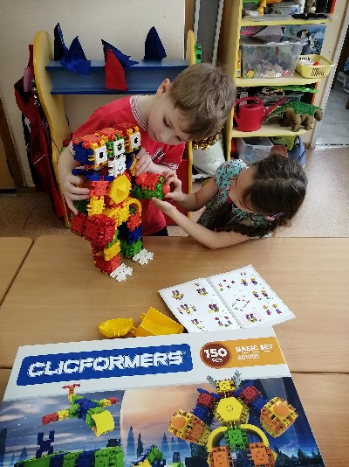
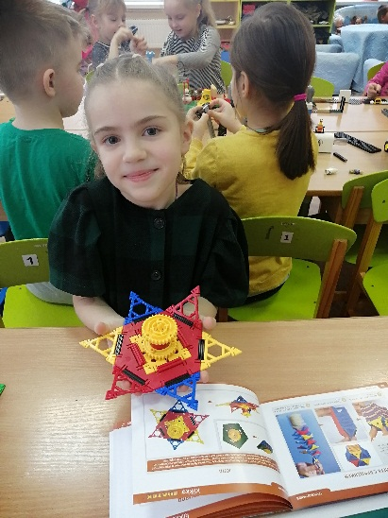
Данный вид конструирования затрудняет то, что часто дети не способны выделять плоскостные проекции объемных геометрических тел-деталей. Безусловный плюс данного вида конструирования заключается в его способности развивать образное мышление и познавательную активность у детей.

Slide 15
3. Конструирование по замыслу, здесь ребенок сам решает, что и как он будет конструировать.

Slide 17
4. Конструирование по теме. Детям предлагают общую тематику конструкций («птицы», «город» и т.п.), и они сами воплощают свои замыслы в конкретных постройках , поделках, выбирают материал и способы их реализации. Эта форма конструирования очень близка по своему характеру конструированию по замыслу, с той лишь разницей, что замыслы детей здесь ограничиваются определенной темой. Основная цель организации конструирования по заданной теме - актуализация и закрепление знаний и умений, а также переключение детей на новую тематику.

Slide 18
При выборе методов и форм организации работы необходимо помнить, что основная цель обучения конструированию заключается не в том, чтобы научить ребёнка делать ту или иную поделку, а в том, чтобы развивать мышление ребёнка, его нравственные качества, эстетические чувства.

Slide 19
Спасибо за внимание!

